Slide 1




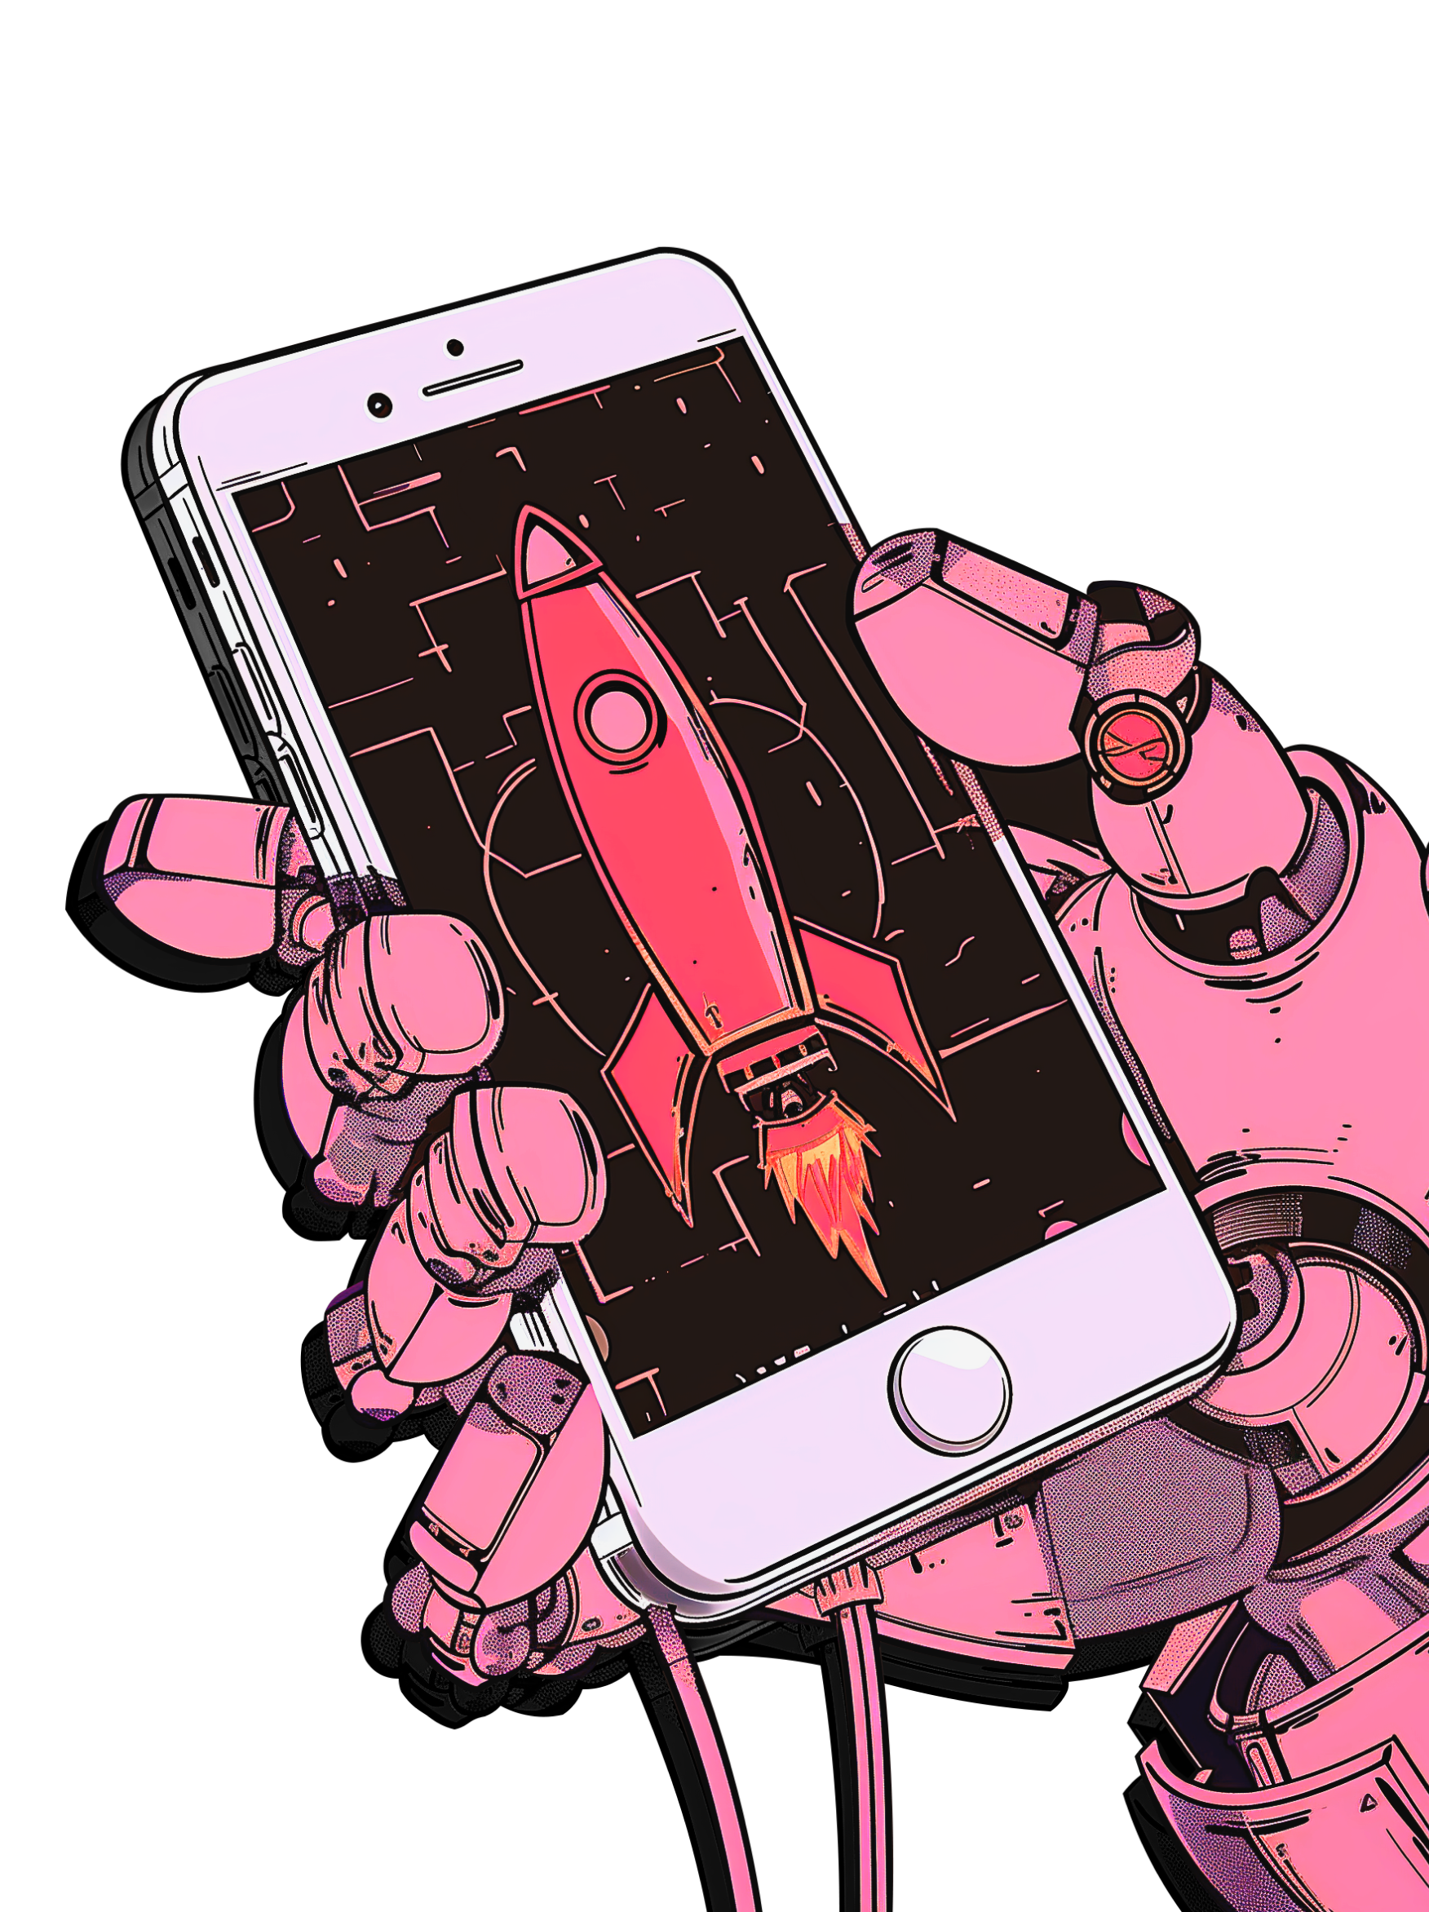
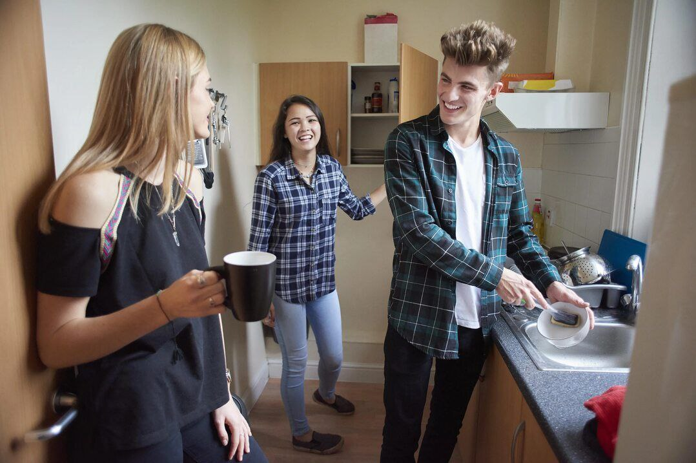


Соседи+
Участники проекта:
Барабанов Н.А, Хайбулин А.В, Лавров Д.А, Харин А.В, Якоби Я.В, Сонам К.В
1

Slide 2

АКТУАЛЬНОСТЬ ИДЕИ
1. Повышение уровня комфорта.
2. Создание позитивного имиджа общежития
3. Комплексный подход.
4. Актуальность контента.
5. Доступность.
6. Безопасность.
7. Эффективный инструмент обратной связи.
8. Возможность организации совместных мероприятий.
2

Slide 3
ЦЕЛЕВАЯ АУДИТОРИЯ
Профессиональным учебным заведениям:
- Привлекает потенциальных студентов
Родителям: смогут получать актуальную информацию об общежитии
Студенты: получают удобное приложение для взаимодействия с с соседями и администрацией общежития.
Государству: Способствует улучшению образовательного процесса
3

Slide 4

ПРОБЛЕМА
1. Проблемы с соседями
2. Проблема в составлени графика уборки.
3. Социальная изоляция
4. Неумение решать конфликты
4

Slide 5




КОНКУРЕНТЫ
1. ExaHostel
2. БИТ.Бюджетник
3. VK, Telegram, WhatsApp, Discord
6

Slide 6

БИЗНЕС-МОДЕЛЬ
B2B
1 Мобильное приложение для взаимодействия студентов
2. Студентам,университетам,государству,родителям.
3. Студенты получают удобное приложение с разными функциями, университеты могут привлечь новых студентов, родители и государство получают безопасность в общежитии
7

Slide 7

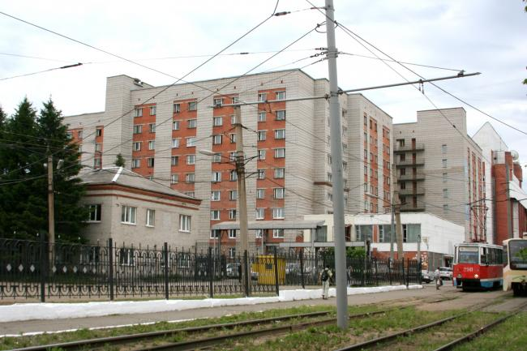
РЕШЕНИЕ
1. Чат-группы: разделы для обсуждения разных тем
2. Календарь событий: мероприятия которые будут проводится в общежитии
3. Рекомедации: раздел с рекомендациями по совместительству проживанию
4. Использование современных технологий для создания приложения
5. Удобный интерфейс понятный для всех
6. Быстрая связть с администрацией общежития
8

Slide 8
КОМАНДА СТАРТАПА
ФАМИЛИЯ ИМЯ | РОЛЬ | ЧТО БУДЕШЬ ДЕЛАТЬ? | ОПЫТ и КОМПЕТЕНЦИИ
Барабанов Николай | Лидер | контролировать все этапы реализации проекта, координация взаимодействия членов команды | стрессоустойчивость, креативность, инновационность, ответственность, коммуникабельность
Лавров Данил | спикер | выступать с докладом | коммуникабельность, стрессоустойчивость
Хайбулин Арсений | генератор идей | предлагать новые идеи | инновационность, креативность
Якоби Яна, Сонам Карина | дизайнер | разрабатывать дизайн проекта | креативность, организованность, ответственность
Харин Артем | технический специалист | решать технические вопросы | стрессоустойчивость, дисциплинированность, ответственность
9

Slide 9

ТЕКУЩИЕ РЕЗУЛЬТАТЫ
Сформирована команда проекта
Сформулирована проблема и представлена идея проекта
Проанализирована конкурентной среды
Работаем над экономикой и запросом к партнерам
11

